Slide 1
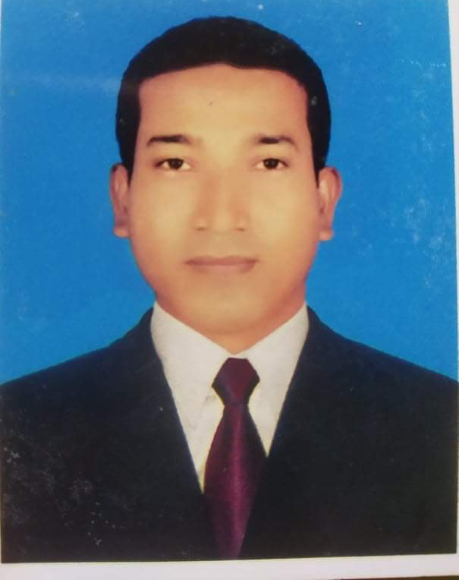
পরিচয় :
মোঃ সাইফুর রহমান চৌধুরী (শরিফ)
সহ: শি: দেবীগঞ্জ মডেল সরকারি প্রাথমিক বিদ্যালয়
দেবীগঞ্জ,পঞ্চগড় ।

Slide 3
পাঠের শিরোনাম শিশু শ্রেণি প্রাক গাণিতিক ধারণা বিভিন্ন রকম আকৃতি

Slide 4
একই ধরনের আকৃতিতে একই রকম রং করি
একটি করে দেখানো হলো

Slide 5
বাকি গুলো নিজে করোঃ

Slide 6
সবাইকে ধন্যবাদ

